Slide 1


EXTREME SPORTS
Izradili: Mirko Braić,
Dina Cvitanović

Slide 2
Zadaće
Online trgovina sportske opreme
Ponude putovanja s naglaskom na sportske aktivnosti
Blog objave o putovanjima i sportovima

Slide 3
Ciljevi
Jednostavnost
Ugodno korištenje
Minimalistički dizajn
Sigurnost
Responzivnost

Slide 4
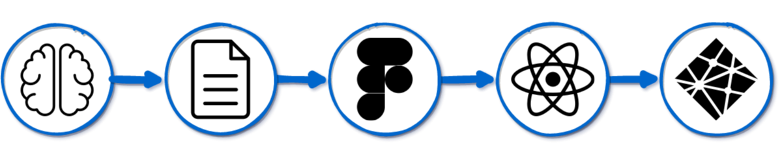
Tijek projekta

Slide 5
Evaluacija dizajna…

Slide 6
Heuristike
Podudaranje stvarnog svijeta sa sustavom
Konzistencija i standardi
Vidljivost statusa sustava
Korisnička sloboda i kontrola
Sprječavanje grešaka
…

Slide 7
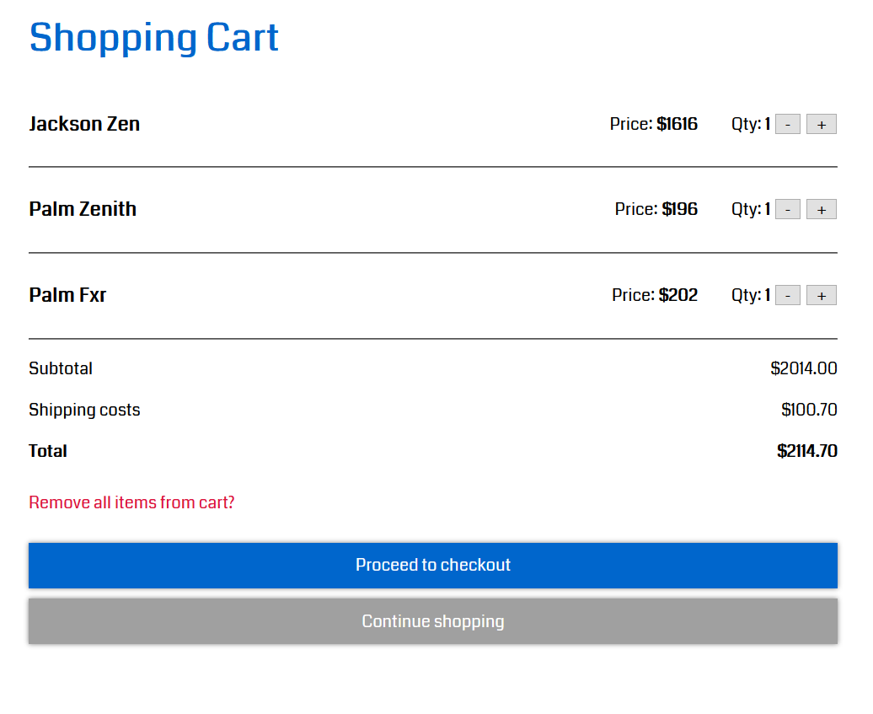

Slide 8
Heuristike
Podudaranje stvarnog svijeta sa sustavom
Konzistencija i standardi
Vidljivost statusa sustava
Korisnička sloboda i kontrola
Sprječavanje grešaka
…

Slide 9


Slide 10
Heuristike
Podudaranje stvarnog svijeta sa sustavom
Konzistencija i standardi
Vidljivost statusa sustava
Korisnička sloboda i kontrola
Sprječavanje grešaka
…

Slide 11
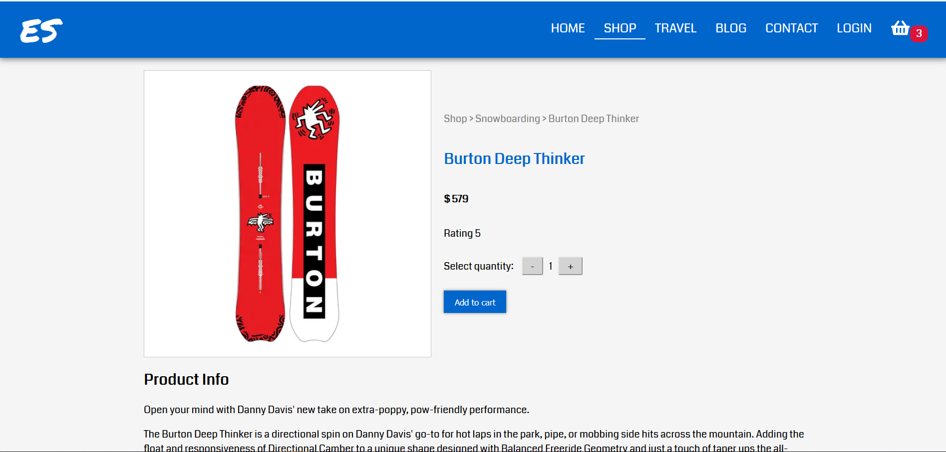

Slide 12
Heuristike
Podudaranje stvarnog svijeta sa sustavom
Konzistencija i standardi
Vidljivost statusa sustava
Korisnička sloboda i kontrola
Sprječavanje grešaka
…

Slide 13
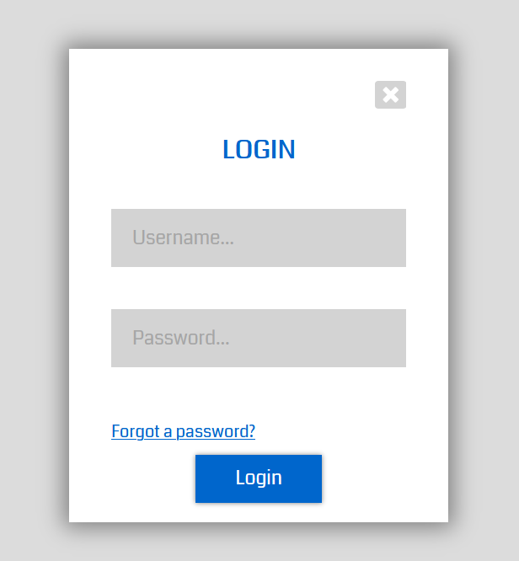

Slide 14
Heuristike
Podudaranje stvarnog svijeta sa sustavom
Konzistencija i standardi
Vidljivost statusa sustava
Korisnička sloboda i kontrola
Sprječavanje grešaka
…

Slide 15
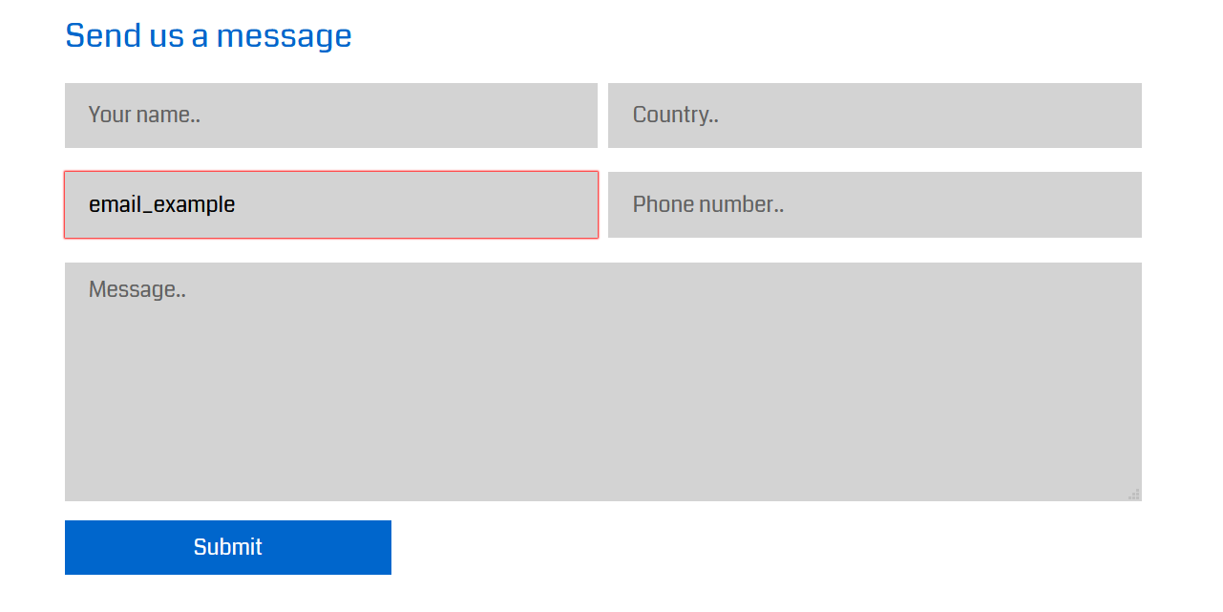

Slide 16
Heuristike
…
Detekcija i oporavak od greške
Prepoznavanje umjesto prisjećanja
Fleksibilnost i efikasnost korištenja
Estetika i minimalistički dizajn
Pomoć i dokumentacija

Slide 17
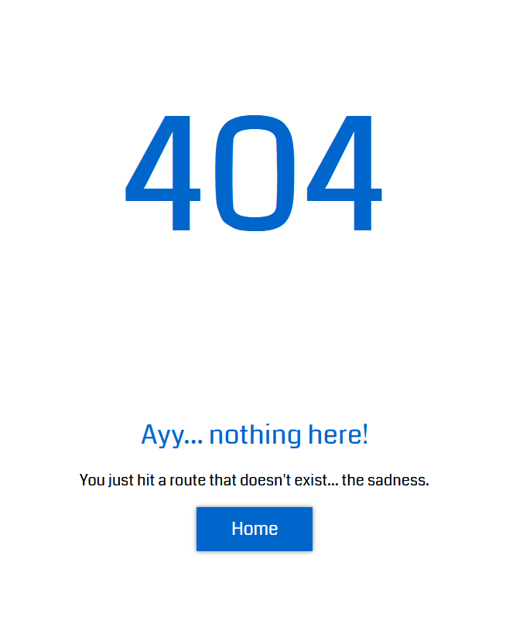

Slide 18
Heuristike
…
Detekcija i oporavak od greške
Prepoznavanje umjesto prisjećanja
Fleksibilnost i efikasnost korištenja
Estetika i minimalistički dizajn
Pomoć i dokumentacija

Slide 20
Heuristike
…
Detekcija i oporavak od greške
Prepoznavanje umjesto prisjećanja
Fleksibilnost i efikasnost korištenja
Estetika i minimalistički dizajn
Pomoć i dokumentacija

Slide 22
Heuristike
…
Detekcija i oporavak od greške
Prepoznavanje umjesto prisjećanja
Fleksibilnost i efikasnost korištenja
Estetika i minimalistički dizajn
Pomoć i dokumentacija

Slide 24
Heuristike
…
Detekcija i oporavak od greške
Prepoznavanje umjesto prisjećanja
Fleksibilnost i efikasnost korištenja
Estetika i minimalistički dizajn
Pomoć i dokumentacija

Slide 26
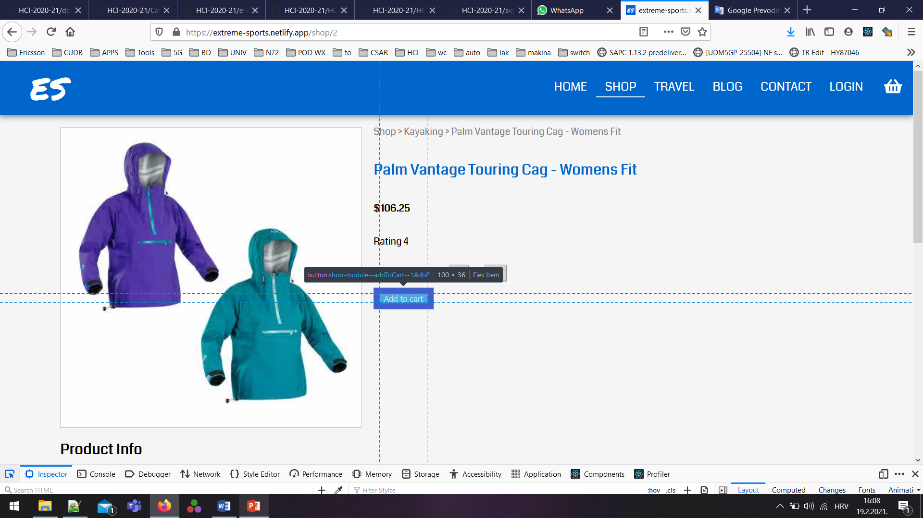
Teorije niske razine
Fittsov zakon
Hickov zakon

Slide 27
CRAP principi
Contrast
Repetiton
Alignment
Proximity

Slide 28
Demo aplikacije…

